Slide 1
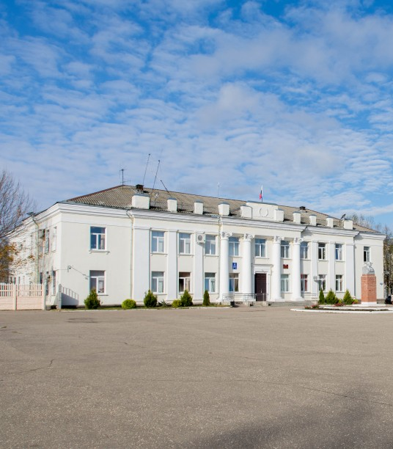
БЮДЖЕТ ДЛЯ ГРАЖДАН
К проекту решения Совета Комсомольского городского поселения
«Об исполнении бюджета Комсомольского городского поселения за 2019 год»
Финансовое управление Администрации Комсомольского муниципального района
mail@finkoms.ivanovo.ru, тел. (49352)42361
155150,Ивановская область, г.Комсомольск, ул.50 лет ВЛКСМ, д.2

Slide 2
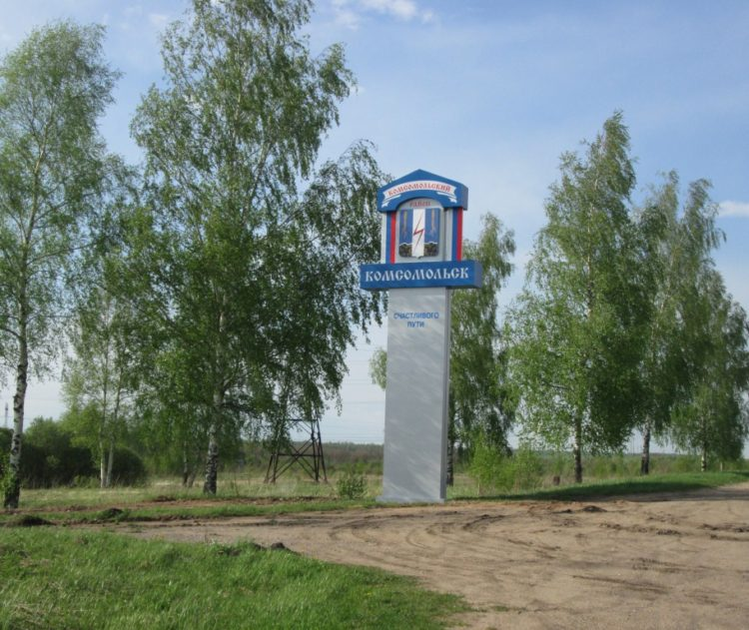
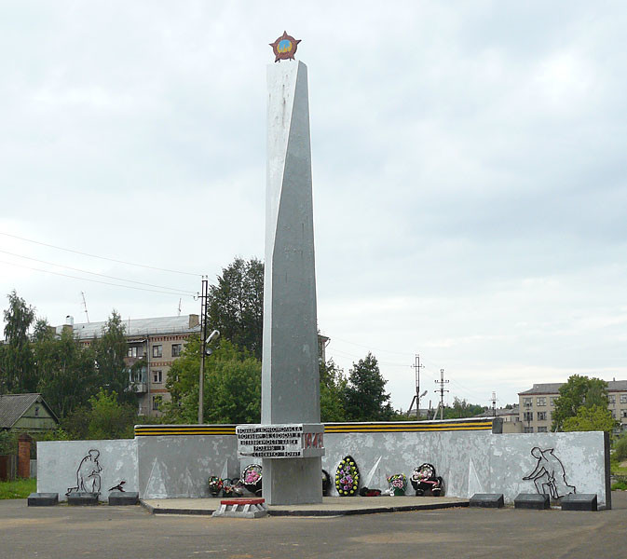
Что такое бюджет для граждан?
Уважаемые жители г. Комсомольск и Комсомольского района!
Сегодня большое внимание уделяется теме информационной открытости, и прежде всего в сфере бюджетной политики. Эффективное использование бюджетных средств на благо города и района, с учетом приоритетов, определяемых жителями, недопустимость коррупции - важнейшие задачи, которые необходимо решать, объединяя усилия.
«Бюджет для граждан» познакомит вас с основными целями, задачами и приоритетными направлениями бюджетной политики городского поселения, основными условиями формирования бюджета городского поселения, источниками доходов и обоснованиями расходов бюджета.
Эта информация позволит каждому жителю самостоятельно разобраться, каким образом расходуются бюджетные средства, какие задачи решаются при помощи этих средств, и как бюджетная политика влияет на развитие городского поселения, на улучшение качества жизни населения.
Уже сегодня информация о всех стадиях бюджетного процесса, о плановых показателях бюджета городского поселения и его исполнении доступна для всех заинтересованных пользователей и размещается на официальном сайте финансового управления Администрации Комсомольского муниципального района.

Slide 3
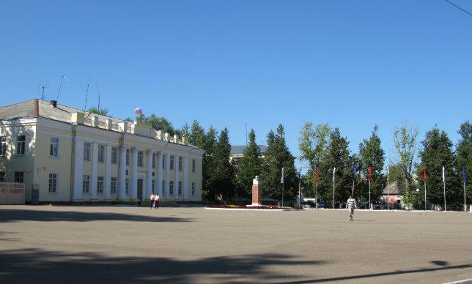
Краткая характеристика Комсомольского городского поселения
Комсомольск
Город в России, административный центр Комсомольского района Ивановской области. Входит в Комсомольское городское поселение. Население - 8038 чел.
Телефонный код: +7 49352

Slide 4
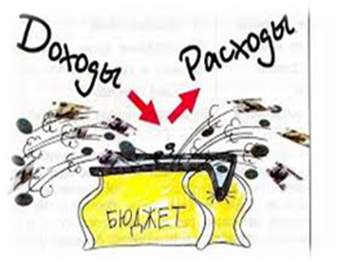

Определение основных понятий
БЮДЖЕТ (от старонормандского bougette– кошель, сумка, кожаный мешок) – форма образования и расходования денежных средств, предназначенных для финансового обеспечения задач и функций государства и органов местного самоуправления.
ДОХОДЫ
РАСХОДЫ
ПРОФИЦИТ
РАСХОДЫ
ДОХОДЫ
ДЕФИЦИТ
ДОХОДЫ
РАСХОДЫ
СБАЛАНСИРОВАННОСТЬ
Сбалансированность бюджета по доходам и расходам – основополагающее требование, предъявляемое к органам, составляющим и утверждающим бюджет.

Slide 5

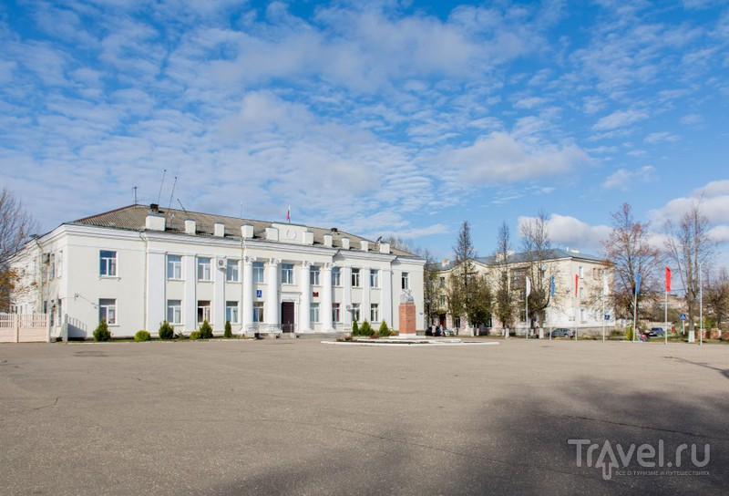

Какие бывают бюджеты?
Бюджеты семей
Бюджеты публично-правовых образований
Доходы: налоговые и неналоговые доходы
Расходы: социальная сфера, образование, культура
Доходы: заработная плата, премии и т.п.
Расходы: оплата коммунальных услуг, расходы
на питание, транспорт и т.п.
Бюджеты организаций
Российской Федерации (федеральный бюджет, бюджеты государственных внебюджетных фондов РФ)
Субъектов Российской Федерации
(региональные бюджеты, бюджеты территориальных фондов обязательного медицинского страхования)
Муниципальных образований
(местные бюджеты муниципальных районов, городских округов, городских и сельских поселений)
Доходы: выручка от реализации и т.п.
Расходы: выплата заработной платы рабочим, закупка материалов.

Slide 6

Бюджетный процесс в Комсомольском городском поселении
Утверждение бюджета
Исполнение бюджета
Бюджетный процесс - деятельность органов местного самоуправления и иных участников по составлению, рассмотрению, утверждению и исполнению местного бюджета, а также по контролю за его исполнением.
Формирование отчета об исполнении бюджета
Рассмотрение бюджета
Составление бюджета
Муниципальный финансовый контроль

Slide 7

Бюджетный процесс: исполнение бюджета
- ЭТО ЭТАП БЮДЖЕТНОГО ПРОЦЕССА, КОТОРЫЙ НАЧИНАЕТСЯ С МОМЕНТА УТВЕРЖДЕНИЯ РЕШЕНИЯ О БЮДЖЕТЕ НА ОЧЕРЕДНОЙ ФИНАНСОВЫЙ ГОД И ПЛАНОВЫЙ ПЕРИОД И ПРОДОЛЖАЕТСЯ В ТЕЧЕНИЕ ФИНАНСОВОГО ГОДА.
Финансовый орган составляет и ведет, а также устанавливает порядок их ведения и составления
Бюджетная роспись
Кассовый план
- документ, который составляется и ведется в целях организации исполнения бюджета по расходам и источникам финансирования дефицита бюджета.
- прогноз поступлений в бюджет и кассовых выплат из бюджета в текущем финансовом году
ИСПОЛНЕНИЕ БЮДЖЕТА
ПО ДОХОДАМ
обеспечение полного и своевременного поступления в бюджет налогов, сборов, доходов от использования имущества и других обязательных платежей, в соответствии с утвержденными бюджетными назначениями
ПО РАСХОДАМ
обеспечение последовательного финансирования мероприятий, предусмотренных решением о бюджете, в пределах утвержденных бюджетных ассигнований с целью исполнения принятых расходных обязательств

Slide 8

Возможности влияния гражданина на состав бюджета
ПУБЛИЧНЫЕ (ОБЩЕСТВЕННЫЕ) ОБСУЖДЕНИЯ
Проект решения Совета КГП об исполнении бюджета Комсомольского городского поселения за 2019 год подлежит публичному (общественому) обсуждению
– форма участия населения в осуществлении местного самоуправления. Публичные (общественные) обсуждения организуются и проводятся с целью выявления мнения населения по вопросам местного значения. Каждый житель вправе высказать своё мнение, представить материалы для обоснования своего мнения, письменные предложения и замечания для включения их в протокол публичных (общественных) обсуждений.
Информация о проведении публичных (общественных) обсуждений размещается на официальном сайте финансового управления Администрации КМР http://finkoms.ru

Slide 9

Основные направления бюджетной и налоговой политики Комсомольского городского поселения на 2019-2021 годы
• Сокращение расходов;
• Недопущение принятия новых расходных обязательств;
• Установление бюджетных ограничений даже на реализацию приоритетных направлений политики городского поселения;
• Переориентация имеющиеся ограниченные ресурсы путем их перераспределения на первоочередные расходы с целью сохранения социальной и финансовой стабильности;
• Повышение эффективности и результативности имеющихся инструментов программно-целевого управления и бюджетирования;
• Повышение качества предоставления
муниципальных услуг;
• Повышение прозрачности бюджета
и бюджетного процесса Комсомольского
городского поселения.

Slide 10

Исполнение бюджета Комсомольского городского поселения за 2019 год
 | Плановое значение | Фактическое значение | % исполнения
Доходы, тыс.руб | 66490,0 | 60173,5 | 91
Расходы, тыс.руб | 78091,4 | 66706,5 | 85

Slide 11

МУНИЦИПАЛЬНЫЙ ДОЛГ КОМСОМОЛЬСКОГО ГОРОДСКОГО ПОСЕЛЕНИЯ за 2019г.
ЦЕЛИ ЗАИМСТВОВАНИЙ - ФИНАНСИРОВАНИЕ ДЕФИЦИТА БЮДЖЕТА КОМСОМОЛЬСКОГО ГОРОДСКОГО ПОСЕЛЕНИЯ – 6 600,00 тыс.руб. - ПОГАШЕНИЕ ДОЛГОВЫХ ОБЯЗАТЕЛЬСТВ – 95 835,61 руб. |  | СПОСОБЫ ЗАИМСТВОВАНИЙ - ПРИВЛЕЧЕНИЕ КРЕДИТОВ БАНКОВ – 6 600,0 тыс.руб. -КРЕДИТЫ ИЗ ОБЛАСТНОГО БЮДЖЕТА – 0,0 -КРЕДИТЫ ИЗ БЮДЖЕТА РАЙОНА
Предельные объемы муниципального долга Комсомольского ГОРОДСКОГО ПОСЕЛЕНИЯ регулируются Бюджетным кодексом Российской Федерации. Муниципальный долг не должен превышать собственные доходы бюджета КОМСОМОЛЬСКОГО ГОРОДСКОГО ПОСЕЛЕНИЯ. Расходы на обслуживание муниципального долга (уплата процентов по займам) не может превышать 15% расходов бюджета за исключением субвенций из областного бюджета. В 2019 году расходы на обслуживание муниципального долга в бюджете КОМСОМОЛЬСКОГО ГОРОДСКОГО ПОСЕЛЕНИЯ предусмотрены в сумме 95,8 тыс.руб.
МУНИЦИПАЛЬНЫЙ ДОЛГ КОМСОМОЛЬСКОГО ГОРОДСКОГО ПОСЕЛЕНИЯ – ОБЯЗАТЕЛЬСТВА ПО ВОЗВРАТУ ВЗЯТЫХ В ДОЛГ ДЕНЕЖНЫХ СРЕДСТВ И ПО ПРЕДОСТАВЛЕННЫМ МУНИЦИПАЛЬНЫМ ГАРАНТИЯМ - 6 600,00 тыс.руб.

Slide 12






Доходы бюджета Комсомольского городского поселения
Налоговые доходы
Неналоговые доходы
Безвозмездные поступления
Налог
на доходы
физических лиц
Доходы от сдачи имущества, находящегося в муниципальной собственности
Дотации бюджетам бюджетной системы Российской Федерации
Доходы от продажи земельных участков, находящихся в муниципальной собственности
Субсидии Бюджетам
бюджетной системы
РФ (межбюджетные
субсидии)
Налог
на имущество
физических лиц
Акцизы по
подакцизным
товарам
Штрафы, санкции, возмещение ущерба
Субвенции бюджетам бюджетной системы РФ
Доходы от реализации имущества, находящегося в муниципальной собственности (за исключением движимого имущества муниципальных унитарных предприятий, в т.ч. казенных)
Земельный
налог
Иные межбюджетные трансферты
Прочие поступления от денежных взысканий (штрафов) и иных сумм в возмещение ущерба

Slide 13
Структура налоговых доходов в 2018-2019 гг, %
Исполнение по налоговым доходам бюджета КГП за 2019 год, млн.руб.

Slide 14
Доходы бюджета Комсомольского городского бюджета за 2019 год по видам доходов
Наименование | КБК | План |  | Исполнено за 2019 год, руб. | Процент исполнения |  | Отклонение фактических значений показателей доходов от их первоначально утвержденных | Причины отклонений фактических значений показателей расходов от первоначально утвержденных (указываются причины, если отклонение 5% и более)
 |  | Утверждено на 2019 год (Решение № 229 от 13.12.2018 в первоначальной редакции), руб. | Утверждено на 2019 год (Решение № 229 от 13.12.2018 в редакции от 25.12.2019 № 308), руб. |  | к первоначальному плану | к уточненному плану
1 | 2 | 3 | 4 | 5 | 6 | 7 | 8 | 9
НАЛОГОВЫЕ И НЕНАЛОГОВЫЕ ДОХОДЫ | 10000000000000000 | 47 869 717,00 | 52 773 401,03 | 46 161 761,56 | 96,4 | 87,5 | -1 707 955,44
Налог на доходы физических лиц | 10102000010000110 | 39 348 000,00 | 39 348 000,00 | 38 083 984,44 | 96,8 | 96,8 | -1 264 015,56
Акцизы по подакцизным товарам (продукции), производимым на территории Российской Федерации | 10302000010000110 | 927 517,00 | 1 039 924,27 | 1 036 381,95 | 111,7 | 99,7 | 108 864,95 | Увеличение плана произведено по данным главного администратора доходов
Единый сельскохозяйственный налог | 10503000010000110 | 0,00 | 0,00 | 0,00 | - | - | 0,00
Налог на имущество физических лиц | 10601000000000100 | 1 150 000,00 | 1 150 000,00 | 1 316 733,55 | 114,5 | 114,5 | 166 733,55 | Первоначальный план предоставлен главным администратором доходов-МИ ФНС России № 2 по Ивановской области
Земельный налог | 10606000000000100 | 3 250 000,00 | 3 250 000,00 | 1 950 878,52 | 60,0 | 60,0 | -1 299 121,48 | Первоначальный план предоставлен главным администратором доходов-МИ ФНС России № 2 по Ивановской области
Доходы от сдачи в аренду имущества, находящегося в государственной и муниципальной собственности | 11105000000000120 | 2 489 700,00 | 2 489 438,70 | 2 387 948,22 | 95,9 | 95,9 | -101 751,78
Платежи от государственных и муниципальных унитарных предприятий | 11107000000000120 | 0,00 | 0,00 | 0,00 | - | - | 0,00

Slide 15
Прочие доходы от использования имущества и прав, находящихся в государственной и муниципальной собственности (за исключением имущества бюджетных и автономных учреждений, а также имущества государственных и муниципальных унитарных предприятий, в том числе казенных) | 11109000000000100 | 591 000,00 | 591 000,00 | 359 356,31 | 60,8 | 60,8 | -231 643,69
Доходы от оказания платных услуг (работ) | 11301000000000130 | 113 500,00 | 904 377,00 | 809 033,00 | 712,8 | 89,5 | 695 533,00
Доходы от реализации имущества, находящегося в государственной и муниципальной собственности (за исключением движимого имущества бюджетных и автономных учреждений, а также имущества государственных и муниципальных унитарных предприятий, в том числе казенных) | 11402000000000000 | 0,00 | 3 787 567,27 | 1 585,80 | - | 0,0 | 1 585,80
Доходы от продажи земельных участков, находящихся в государственной и муниципальной собственности | 11406000000000430 | 0,00 | 150 593,79 | 155 738,35 | - | 103,4 | 155 738,35
Денежные взыскания (штрафы) за нарушение законодательства Российской Федерации о контрактной системе в сфере закупок товаров, работ, услуг для обеспечения государственных и муниципальных нужд | 11633000000000140 | 0,00 | 62 500,00 | 60 121,42 | - | 96,2 | 60 121,42
Прочие поступления от денежных взысканий (штрафов) и иных сумм в возмещение ущерба | 11690000000000140 | 0,00 | 0,00 | 0,00 | - | - | 0,00
БЕЗВОЗМЕЗДНЫЕ ПОСТУПЛЕНИЯ | 20000000000000000 | 9 209 385,00 | 13 716 553,08 | 14 011 754,20 | 152,1 | 102,2 | 4 802 369,20 | За счет дополнительных поступлений безвозмездных поступлений в течении года

Slide 16
Дотации бюджетам бюджетной системы Российской Федерации | 20210000000000150 | 6 805 470,00 | 6 827 220,00 | 6 827 220,00 | 100,3 | 100,0 | 21 750,00
Субсидии бюджетам бюджетной системы Российской Федерации (межбюджетные субсидии) | 20220000000000150 | 2 403 915,00 | 6 886 519,78 | 6 853 891,96 | 285,1 | 99,5 | 4 449 976,96
Субвенции бюджетам бюджетной системы Российской Федерации | 20230000000000150 | 0,00 | 2 813,30 | 2 281,50 | - | 81,1 | 2 281,50
Безвозмездные поступления от негосударственных организаций |  | 0,00 | 0,00 | 0,00 | - | - | 0,00
Доходы бюджетов городских поселений от возврата организациями остатков субсидий прошлых лет | 21800000000000150 | 0,00 | 0,00 | 328 360,74 | - | - | 328 360,74
Возврат остатков субсидий, субвенций и иных межбюджетных трансфертов, имеющих целевое назначение, прошлых лет из бюджетов муниципальных районов | 21905000050000150 | 0,00 | 0,00 | 0,00 | - | - | 0,00
Доходы бюджета - Всего | 85000000000000000 | 57 079 102,00 | 66 489 954,11 | 60 173 515,76 | 105,4 | 90,5 | 3 094 413,76

Slide 17
Структура неналоговых доходов в 2018-2019 гг.
Исполнение по неналоговым доходам бюджета КГП за 2019 год, млн.руб

Slide 18
Структура безвозмездных поступлений в бюджет КГП в 2018-2019 гг.
Исполнение по безвозмездным поступлениям в бюджет КГП за 2019 год, тыс.руб

Slide 19






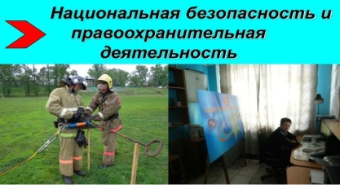
Расходы бюджета Комсомольского городского поселения
Куда расходуются средства бюджета?

Slide 20
Распределение расходов бюджета КГП по разделам бюджетной классификации за 2019 год, тыс.руб.
 |  |  |  |  |  |  |  | (руб.)
Наименование | Раздел/подраздел | План |  | Исполнено за 2019 год, руб. | Процент исполнения |  | Отклонение фактических значений показателей доходов от их первоначально утвержденных | Причины отклонений фактических значений показателей расходов от их первоначально утвержденных (указываются причины, если отклонение 5% и более)
 |  | Утверждено на 2019 год (Решение №229 от 13.12.2018 в первоначальной редакции), руб. | Утверждено на 2019 год (Решение № 229 от 13.12.2018 в редакции от 25.12.2019 № 308), руб. |  | к первоначальному плану | к уточненному плану
1 | 2 | 3 | 4 | 5 | 6 | 7 | 8 | 8
Общегосударственные вопросы | `0100 | 833 800,00 | 687 190,32 | 598 098,26 | 71,7% | 87,0% | -235 701,7
Судебная система | `0105 | 0,00 | 2 813,30 | 2 281,50 | 0,0% | 81,1% | 2 281,5
Другие общегосударственные вопросы | `0113 | 833 800,00 | 684 377,02 | 595 816,76 | 71,5% | 87,1% | -237 983,2
Национальная безопасность и правоохранительная деятельность | `0300 | 463 100,00 | 537 570,05 | 497 781,05 | 107,5% | 92,6% | 34 681,1 | Экономия по данному разделу объясняется отсутствием расходов по предупреждению и ликвидации последствий ЧС
Защита населения и территории от последствий чрезвычайных ситуаций природного и техногенного характера, гражданская оборона | `0309 | 463 100,00 | 532 974,09 | 493 185,09 | 106,5% | 92,5% | 30 085,1
Оеспечение пожарной безопасности | `0310 | 0,00 | 4 595,96 | 4 595,96 | 0,0% | 100,0% | 4 596,0
Национальная экономика | `0400 | 2 592 450,00 | 5 520 887,22 | 5 450 723,06 | 210,3% | 98,7% | 2 858 273,1 | Выделение дополнительных ассигнований из областного бюджета на ремонт улично-дорожной сети в г.Комсомольск
Сельское хозяйство и рыболовство | `0405 | 0,00 | 48 000,00 | 48 000,00 | 0,0% | 100,0% | 48 000,0
Дорожное хозяйство (дорожные фонды) | `0409 | 2 262 950,00 | 5 201 914,68 | 5 182 162,68 | 229,0% | 99,6% | 2 919 212,7
Другие вопросы в области национальной экономики | `0412 | 329 500,00 | 270 972,54 | 220 560,38 | 66,9% | 81,4% | -108 939,6

Slide 21
Жилищно-коммунальное хозяйство | `0500 | 28 220 547,00 | 45 439 627,81 | 34 300 537,06 | 121,5% | 75,5% | 6 079 990,1 | Выделение дополнительных ассигнований из областного бюдежта на обеспечение мероприятий по формированию современной городской среды, ремонт дворовых и общественных территорий, обустройство мест массового отдыха населения (городские парки)
Жилищное хозяйство | `0501 | 702 810,00 | 1 524 117,95 | 1 261 972,57 | 179,6% | 82,8% | 559 162,6
Коммунальное хозяйство | `0502 | 17 989 801,56 | 25 672 678,20 | 17 338 658,47 | 96,4% | 67,5% | -651 143,1
Благоустройство | `0503 | 9 527 935,44 | 18 242 831,66 | 15 699 906,02 | 164,8% | 86,1% | 6 171 970,6
Образование | `0700 | 0,00 | 265 475,15 | 265 475,15 | 0,0% | 100,0% | 265 475,2 | Выделение дополнительных ассигнований из областного бюджета на временную летнюю занятость подростков в трудовом отряде
Молодежная политика | `0707 | 0,00 | 265 475,15 | 265 475,15 | 0,0% | 100,0% | 265 475,2
Культура, кинематография | `0800 | 24 880 705,00 | 25 456 336,55 | 25 425 534,94 | 102,2% | 99,9% | 544 829,9 | Остаток неисполненных бюджетных ассигнований образовался от договоров за коммунальные услуги. Оплата счетов-фактур за декабрь 2019 г. будет в январе 2020 г.
Культура | `0801 | 24 880 705,00 | 23 617 579,55 | 23 586 777,94 | 94,8% | 99,9% | -1 293 927,1
Другие вопросы в области культуры, кинематографии | `0804 | 0,00 | 1 838 757,00 | 1 838 757,00 | 0,0% | 100,0% | 1 838 757,0
Социальная политика | `1000 | 88 500,00 | 88 500,00 | 85 202,19 | 96,3% | 96,3% | -3 297,8
Пенсионное обеспечение | `1001 | 88 500,00 | 88 500,00 | 85 202,19 | 96,3% | 96,3% | -3 297,8
Обслуживание государственного и муниципального долга | `1300 | 0,00 | 95 835,61 | 83 178,09 | 0,0% | 86,8% | 83 178,1 | Выделение дополнительных ассигнований для обслуживания и погашения долговых обязательств
Обслуживание муниципального долга | `1301 | 0,00 | 95 835,61 | 83 178,09 | 0,0% | 86,8% | 83 178,1
ВСЕГО |  | 57 079 102,00 | 78 091 422,71 | 66 706 529,80 | 116,9% | 85,4% | 9 627 427,8

Slide 22
Структура расходов бюджета района по отраслям за 2019 год, тыс.руб.

Slide 23
Распределение расходов бюджета Комсомольского городского поселения по главным распорядителям бюджетных средств, тыс.руб
Наименование | 2018 (отчет) | 2019 план | 2019 (отчет) | % исполнения
Финансовое управление Администрации Комсомольского муниципального района | 23 984,3 | 25 721,8 | 25 691,0 | 100%
Администрация Комсомольского муниципального района Ивановской области | 42 643,1 | 52 369,6 | 41 015,5 | 78%
ИТОГО | 66 627,4 | 78 091,4 | 66 706,5 | 85%

Slide 24
Распределение расходов бюджета КГП по главным распорядителям бюджетных средств за 2019 год ,%

Slide 25

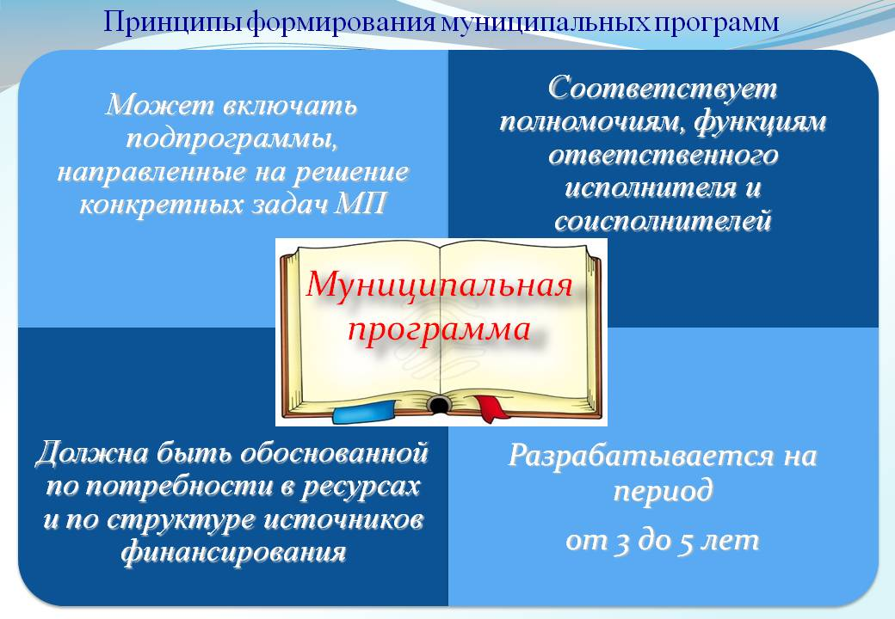
Бюджет Комсомольского городского поселения по расходам формируется и исполняется по программам в соответствии с Бюджетным кодексом Российской Федерации.
Муниципальная программа - увязанный по ресурсам, исполнителям и срокам осуществления комплекс мероприятий, направленный на достижение целей и наиболее эффективное решение задач социально-экономического развития Комсомольского городского поселения.
Является главным инструментом, который должен обеспечить повышение результативности и эффективности бюджетных расходов, ориентированности на достижение целей муниципальной политики.

Slide 26
Распределение расходов бюджета КГП по муниципальным программам в 2018-2019 годах, тыс.руб
Наименование программы | 2018 (отчет) | 2019 (план) | 2019 (отчет) | Удельный вес в плановых расходах,%
Муниципальная программа "Формирование современной городской среды на территории Комсомольского городского поселения на 2018-2022 годы" | 35,3 | 4 239,0 | 4 206,1 | 99%
Муниципальная программа "Организация и осуществление первичных мер пожарной безопасности, мероприятия по предупреждению и ликвидации последствий чрезвычайных ситуаций, природного и техногенного характера в границах населенных пунктов Комсомольского городского поселения" | 129,2 | 4,6 | 4,6 | 100%
Муниципальная программа "Дорожная деятельность в отношении автомобильных дорог общего пользования Комсомольского городского поселения" | 11 866,0 | 4 344,4 | 4 324,7 | 100%
Муниципальная программа "Обеспечение населения объектами инженерной инфраструктуры и услугами жилищно-коммунального хозяйства Комсомольского городского поселения" | 16 653,3 | 27 056,8 | 18 510,1 | 68%
Муниципальная программа "Благоустройство муниципального образования "Комсомольское городское поселение Комсомольского муниципального района Ивановской области" | 12 425,8 | 14 861,3 | 12 351,3 | 83%
Муниципальная программа "Культура Комсомольского городского поселения Комсомольского муниципального района" | 23 984,3 | 25 721,8 | 25 691,0 | 100%
Муниципальная программа «Градостроительная деятельность на территории Комсомольского городского поселения Комсомольского муниципального района" | 378,1 | 307,7 | 307,7 | 100%
ИТОГО | 65 472,0 | 76 535,6 | 65 395,5 | 85%

Slide 27
В 2019 году расходы бюджета Комсомольского городского поселения составили 66706,5 тыс.руб., в том числе на реализацию муниципальных программ 65395,5 тыс.руб. Таким образом доля программных расходов составила 98%. Всего в 2019 году расходы осуществлялись по 7 муниципальным программам.
Большая часть программных расходов приходится на муниципальную программу «Культура Комсомольского городского поселения Комсомольского муниципального района" (38,5%).
Соотношение муниципальных программ в общем объеме расходов бюджета КГП за 2019 год, тыс.руб.

Slide 28
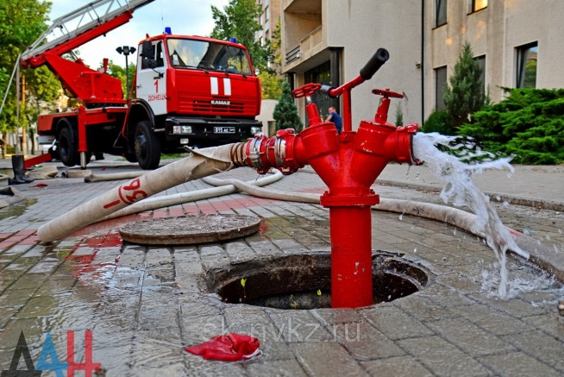
Муниципальная программа «Организация и осуществление первичных мер пожарной безопасности, мероприятия по предупреждению и ликвидации последствий чрезвычайных ситуаций природного и техногенного характера в границах населенных пунктов Комсомольского городского поселения»
Объем на реализацию программы при плане 4,6 тыс.руб. исполнено 4,6 тыс.руб.
Цель программы
предупреждение чрезвычайных ситуаций природного и техногенного характера и ликвидации их последствий; обеспечение первичных мер пожарной безопасности в границах населенных пунктов, а также обеспечение безопасности жизни людей в местах массового отдыха у воды, профилактическая работа по обеспечению безопасности людей на воде, вовлечение населения и общественности по соблюдению и обеспечению правил охраны жизни людей на водных объектах
Результаты исполнения Обеспечение мер по содержанию и ремонту пожарных гидрантов

Slide 29

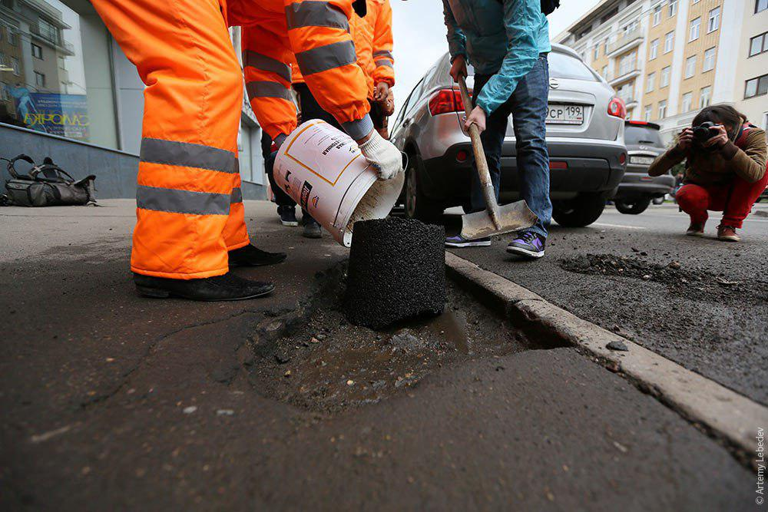
«Муниципальная программа «Дорожная деятельность в отношении автомобильных дорог общего пользования Комсомольского городского поселения»
Цель муниципальной программы:
Развитие современной и эффективной автомобильной - дорожной инфраструктуры, повышение технического уровня автомобильных дорог общего пользования местного значения Комсомольского городского поселения, их пропускной способности и уровня безопасности для устойчивого экономического развития и улучшения качества жизни населения на территории городского поселения.
Объем финансирования муниципальной программы в 2019 году – 4 324,7 тыс.руб.
Результаты реализации программы в 2019 году
Капитальный ремонт, ремонт, содержание и грейдерование автомобильных дорог общего пользования Комсомольского городского поселения.
Проведены мероприятия по профилактике и организации безопасности дорожного движения (установка дорожных знаков, нанесение дорожной разметки)

Slide 30
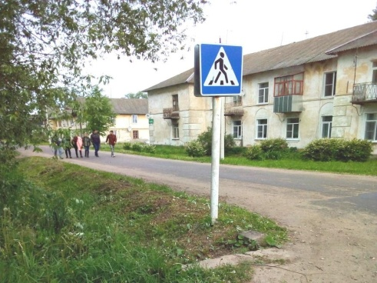
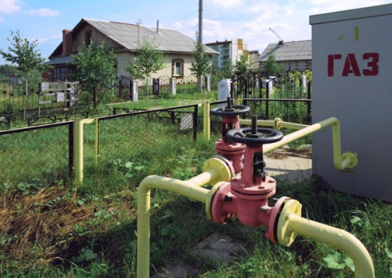
«Обеспечение населения объектами инженерной инфраструктуры и услугами жилищно-коммунального хозяйства Комсомольского городского поселения»
Цель муниципальной программы:
Создание условий для приведения инженерной инфраструктуры поселения в соответствии со стандартами качества, обеспечивающими комфортные условия проживания и улучшения экологической обстановки
Объем финансирования муниципальной программы в 2019 году – 18 510,1тыс.руб.
Программа направлена на решение следующих задач:
снижение уровня износа инженерной инфраструктуры, повышение качества предоставления коммунальных услуг, улучшение экологической ситуации;
обеспечение надежного и устойчивого обслуживания потребителей коммунальных услуг, снижение сверхнормативного износа объектов инженерной инфраструктуры, модернизация этих объектов путем внедрения энергосберегающих технологий;
разработка и внедрение мер по стимулированию эффективного и рационального хозяйствования организаций коммунального комплекса, привлечение средств внебюджетных источников, улучшение экологической ситуации;
привлечение дополнительных инвестиций в экономику муниципального образования «Комсомольское городское поселение Комсомольского муниципального района Ивановской области»
повышение уровня комфортности проживания в городском поселении, создание благоприятной и комфортной среды жизнедеятельности населения муниципального образования «Комсомольское городское поселение Комсомольского муниципального района Ивановской области»;
создание нормальных условий для эксплуатации и сохранности жилищного фонда;
Результаты исполнения: строительство линии канализации, КНС по ул. Колганова, строительство канализационной сети для домов д.36,38 по ул. Колганова; Строительство газораспределительной сети для газификации 20 жилых домов по адресу: Ивановская область, г. Комсомольск, ул. Маяковского д.6,10,12,15,16,17; ул. Гоголя д. 9,11; ул. Лермонтова д. 5,8; ул. Пушкина д.6,11; ул. Чехова д. 15,16; ул Горького д. 3,4,11; ул. Островского д.4,5,6

Slide 31
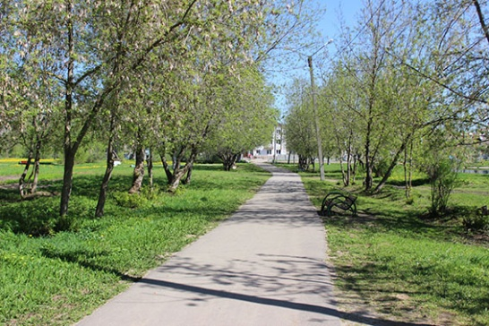
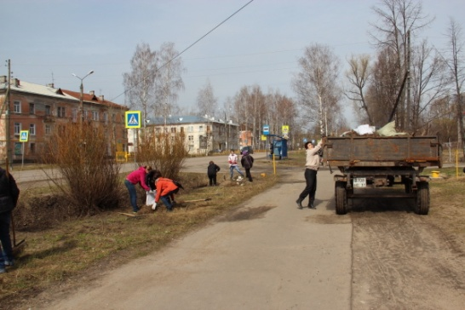
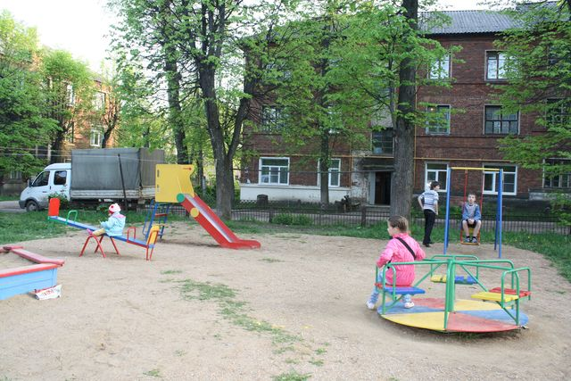
«Благоустройство муниципального образования «Комсомольское городское поселение Комсомольского муниципального района Ивановской области»
Цель муниципальной программы:
создание наиболее благоприятной и комфортной среды жизнедеятельности населения муниципального образования «Комсомольское городское поселение Комсомольского муниципального района Ивановской области»
Объем финансирования муниципальной программы в 2019 году - 12 351,3 тыс.руб.
Программа направлена на решение следующих задач:
повышение надежности и долговечности работ сетей наружного освещения;
приведение сетей уличного освещения в соответствие с нормативными требованиями, предъявленными СНиП 23-05-9;
повышение уровня жизни населения муниципального образования «Комсомольское городское поселение Комсомольского муниципального образования Ивановской области» за счет улучшения социальных и экологических условий;
создание благоприятных и безопасных условий в зонах культурного отдыха населения городского поселения (благоустройство мест массового отдыха);
привлечение дополнительных инвестиций в экономику муниципального образования «Комсомольское городское поселение Комсомольского муниципального района Ивановской области»
Результаты реализации:
Проведены мероприятия по благоустройству и озеленению;
Проведены мероприятия по организации уличного освещения;
Проведены мероприятия по ликвидации несанкционированных навалов мусора;
Ремонт колодцев и артезианских скважин;
Благоустройство парков и ремонт детских площадок, скамеек и урн.

Slide 32
«Культура Комсомольского городского поселения Комсомольского муниципального района»
Объем финансирования муниципальной программы в 2019 году –
25 691,0 тыс.руб.
Цель муниципальной программы:
обеспечение конституционного права населения Комсомольского городского поселения на доступ к ценностям культуры и свободы творчества в сфере культуры;
создание условий для организации досуга и обеспечения жителей поселения услугами организаций культуры; развитие библиотечного дела и популяризация чтения;
создание условий для укрепления материально-технической базы учреждений культуры, повышение эффективности их деятельности
.
Муниципальная программа «Культура Комсомольского городского поселения Комсомольского муниципального района» реализуется посредством двух специальных подпрограмм:
-«Организация культурно – досугового обслуживания населения Комсомольского городского поселения»;
- «Библиотечное обслуживание населения, комплектование и обеспечение сохранности библиотечных фондов библиотек поселения»
Программа направлена на осуществление развития сферы культуры, в сторону ее творческого и технологического совершенствования, повышения роли культуры в воспитании, просвещении жителей городского поселения.

Slide 33
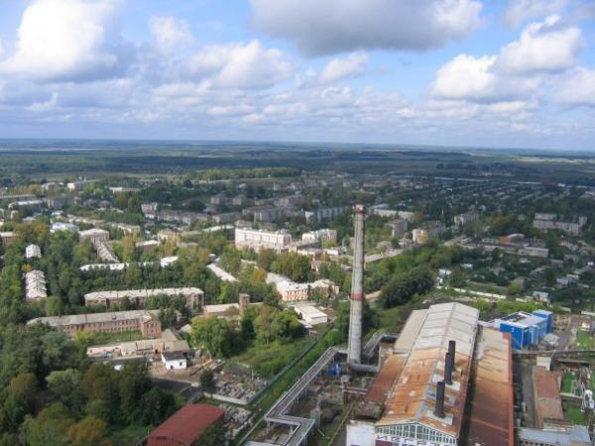

«Градостроительная деятельность на територии Комсомольского городского поселения Комсомольского муниципального района»
Цель муниципальной программы:
увеличение доли земельных участков, учтенных в ГКН, с границами, установленными в соответствии с требованиями действующего законодательства, рациональное использование земель Комсомольского городского поселения
Объем финансирования муниципальной программы в 2019 году – 307,7 тыс.руб.

Slide 34
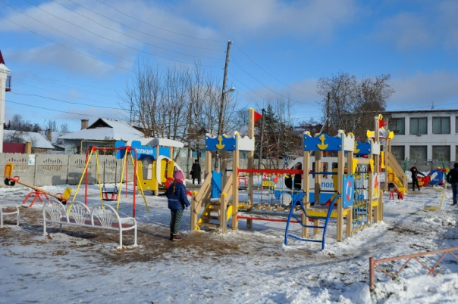
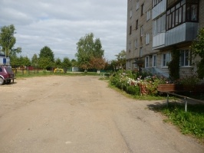
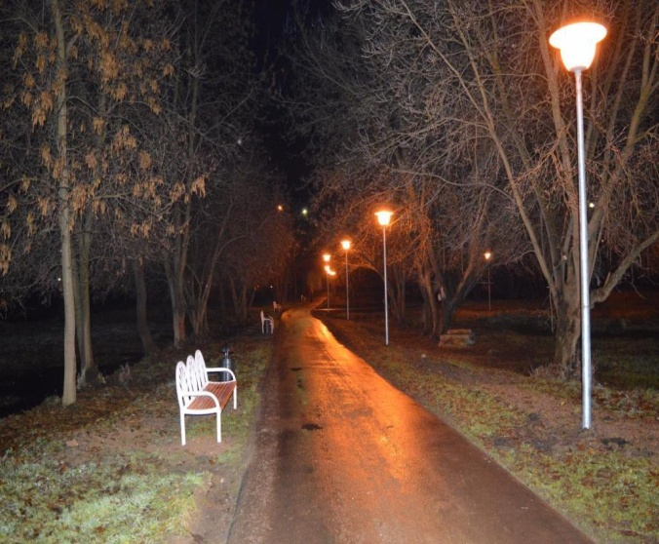
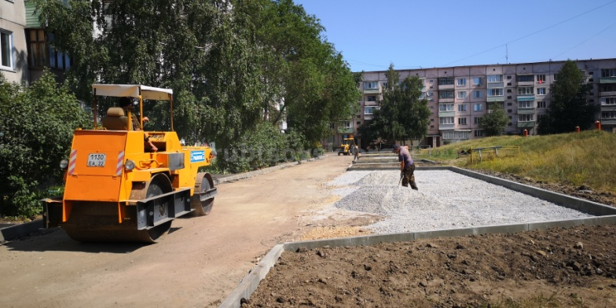
«Формирование современной городской среды на территории Комсомольского городского поселения на 2018-2022 годы»
Цель программы :
Повышение качества и комфорта городской среды на территории Комсомольского городского поселения
Объем финансирования муниципальной программы в 2018 году – 4 206,1 тыс.руб.
Программа направлена на реализацию следующих задач:
обеспечение повышения качества и комфорта городской среды
Комсомольского городского поселения Комсомольского
муниципального района Ивановской области;
-увеличение количества благоустроенных дворовых
-увеличение количества благоустроенных общественных
территорий

Slide 35
О проведении публичных (общественных) обсуждений по проекту решения Совета Комсомольского городского поселения "Об исполнении бюджета Комсомольского городского поселения за 2019 год"
Предложения по проекту муниципального акта в письменной форме подаются в комиссию по проведению публичных слушаний. Обращаться по адресу: 155150, Ивановская область, г. Комсомольск, ул. 50 лет ВЛКСМ, д.2, приемная главы администрации Комсомольского муниципального района, телефон 4-11-78
Проект решения Совета Комсомольского городского поселения «Об исполнении бюджета Комсомольского городского поселения за 2019 год» размещен на официальном сайте финансового управления в сети интернет (http://finkoms.ru/byudzhet-dlya-grazhdan.html).

Slide 36

УЧАСТИЕ ГРАЖДАН В БЮДЖЕТНОМ ПРОЦЕССЕ И ВОЗМОЖНОСТЬ ОБРАТНОЙ СВЯЗИ
Обсуждение гражданами бюджета Комсомольского городского поселения (решения об исполнении бюджета Комсомольского городского поселения) возможно посредством участия граждан в публичных (общественных) обсуждениях. Публичные (общественные) обсуждения в Комсомольском муниципальном районе проводятся дважды в год: по проекту бюджета Комсомольского городского поселения и годовому отчету об исполнении бюджета Комсомольского городского поселения. Все граждане Российской Федерации, проживающие на территории Комсомольского городского поселения, вправе принимать участие в публичных слушаниях.
Информация о дате, месте и времени проведения публичных слушаний размещается Администрацией Комсомольского муниципального района в средствах массовой информации и в сети Интернет на официальном сайте http://adm-komsomolsk.ru/ не позднее, чем за семь дней до даты их проведения.
Организация личного приема граждан (физических лиц), в том числе представителей организаций (юридических лиц), общественных объединений, органов местного самоуправления в финансовом управлении Администрации Комсомольского муниципального района осуществляется начальником финансового управления.
Организация личного приема граждан руководителем финансового управления:
Вторник – с 9.00 до 12.00
Либо по телефону – 8 (49352) 4-23-61
А также на официальном сайте финансового управления работает интернет-приемная, доступной по ссылке http://finkoms.ru или по электронной почте mail@finkoms.ivanovo.ru

Slide 37
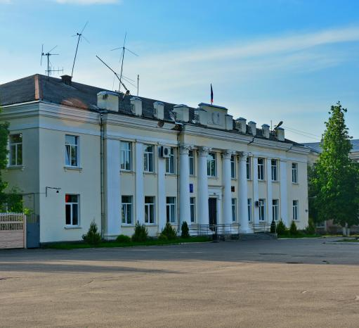
Контактная информация:
Адрес: Россия, Ивановская область, г.Комсомольск, ул.50лет ВЛКСМ, л.2
тел: +7 (49352) 4-23-61
+7 (49352) 4-17-97
+7 (49352) 4-12-08
Факс: +7 (49352)4-12-08
Официальный сайт: http://finkoms.ru
График работы:
Пн. - Пт. С 8.30 до 17.30

Slide 38
СПАСИБО ЗА ВНИМАНИЕ
Комсомольск 2020

